Slide 1

Métagénomique Shotgun
Approche Génomique Complète pour l'Étude des Communautés Microbiennes du Sol
Thiago Gumiere, Professeur Agrégé
Université Laval
SYMBIOSOL 2025
Atelier 2 : Outils numériques pour analyser les données microbiologiques
27 octobre 2025

Slide 2

Panorama des Technologies Omiques
Les technologies
omiques
permettent l'étude à grande échelle de molécules biologiques. Comprendre ce panorama aide à situer
la
métagénomique
dans le contexte multi-omique.
Dogme Central de la Biologie Moléculaire et Omiques
ADN
ARN
Protéines
Métabolites
Génomique
→
Transcriptomique
→
Protéomique
→
Métabolomique
Métagénomique
Métatranscriptomique
Métaprotéomique
Épigénomique
Omiques Individuelles
Méta-Omiques (Communautés)
Génomique
Métagénomique Shotgun
Génome complet d'organismes. Potentiel génétique, variants, évolution.
ADN total de communautés.
Potentiel génétique collectif, MAGs, diversité
taxonomique et fonctionnelle.
Focus de cette présentation.
Transcriptomique
Expression génique (RNA-seq). Gènes actifs, réponses environnementales.
Métatranscriptomique
RNA total. Fonctions activement exprimées, réponses dynamiques.
Protéomique
Protéines exprimées. Fonctions réelles, modifications post-traductionnelles.
Métaprotéomique
Protéines totales. Fonctions actives, interactions entre espèces.
Métabolomique
Métabolites (produits finaux). Phénotype biochimique, interactions.
Métabolomique
Métabolites collectifs. Métabolisme communautaire, interactions chimiques.
Approche intégrative :
Multi-omics offre vision holistique : ADN (potentiel) → RNA (expression) → Protéines (fonction) → Métabolites (phénotype).

Slide 3



Qu'est-ce que la Métagénomique Shotgun?
Définition
Applications Principales
La
métagénomique shotgun
est une approche de séquençage
1. Reconstruction de Génomes (MAGs)
qui fragmente aléatoirement l'ADN total d'une communauté
Récupération de génomes complets d'organismes non-cultivables. Permet étude détaillée de microbes impossibles à cultiver en laboratoire.
microbienne et séquence tous les fragments, permettant l'accès au
génome complet
des organismes présents.
2. Profilage Fonctionnel Détaillé
Amplicon vs Shotgun
Identification de toutes les fonctions métaboliques présentes dans la communauté. Voies de dégradation, biosynthèse, résistance aux antibiotiques.
Amplicon Sequencing
• Séquence un
gène marqueur spécifique
(16S rRNA, ITS)
• Amplification via PCR
3. Découverte de Voies Métaboliques
• Résolution: genre/famille
• Information: taxonomie uniquement
Identification de nouvelles enzymes, voies métaboliques inconnues, potentiel biotechnologique (bioremediation, production de composés).
Shotgun Metagenomics
• Séquence
tout l'ADN présent
4. Gènes de Résistance et Virulence
• Sans amplification ciblée
Détection de gènes de résistance aux antibiotiques (ARGs), facteurs de virulence, éléments mobiles (plasmides, transposons).
• Résolution: espèce/souche
• Information: taxonomie + fonctions complètes
Pourquoi Shotgun?
5. Diversité Génétique Intra-espèce
Étude de variation génétique au niveau des souches, adaptation locale, évolution microbienne.
✓ Accès au
génome complet
vs un seul marqueur
✓ Résolution
espèce/souche
(vs genre pour amplicons)
✓
Potentiel fonctionnel complet
(tous les gènes)
✓
Pas de biais PCR
Message Clé
✓ Découverte de
nouveaux organismes
La métagénomique shotgun transforme notre capacité à étudier les communautés microbiennes en donnant accès au génome complet plutôt qu'à un simple marqueur taxonomique.

Slide 4


Workflow Technique Complet
De l'échantillon environnemental aux résultats biologiques
1
Extraction d'ADN
5
Assembly
Extraction d'ADN total.
Qualité critique:
pureté, intégrité.
Défis:
acides
Reconstruction contigs à partir reads.
MEGAHIT, metaSPAdes.
Co-
humiques, polysaccharides.
assembly vs individual.
2
Préparation de Librairie
6
Binning
Fragmentation ADN. Ajout adaptateurs. Sélection taille fragments. PCR minimale.
Regroupement contigs en génomes (MAGs).
Composition
+
abondance.
MetaBAT2, MaxBin2, CONCOCT.
3
Séquençage
7
Annotation
Illumina
(150-300 bp) ou
PacBio/Nanopore
(>10 kb). Profondeur: 1-100+
Taxonomique:
GTDB-Tk, Kraken2.
Fonctionnelle:
Prokka, DRAM,
Gb/échantillon.
eggNOG. Assignation fonctions.
4
Quality Control
8
Analyse
FastQC:
qualité reads.
Trimming:
adaptateurs.
Filtrage:
contamination.
Diversité, composition, fonctions. Statistiques, visualisations. Interprétation biologique.
MultiQC:
rapport.
Note:
Workflow itératif nécessitant validation à chaque étape.

Slide 5




Assembly : Stratégies et Défis
Stratégies d'Assembly
Défis Techniques
Stratégie
Avantages
Inconvénients
1. Complexité Communautés
Co-assembly
Meilleure couverture, plus MAGs
Chimères, lourd
Milliers d'espèces, abondances inégales (10⁶ fold). Organismes rares difficiles.
Individual
Moins chimères, spécificité
Couverture faible
2. Régions Répétées
Algorithmes Principaux
rRNA, transposons, prophages. Fragmentation assembly. Long reads nécessaires.
MEGAHIT
Rapide, mémoire efficace. Bon pour datasets larges. Qualité acceptable, bon compromis.
3. Souches Proches
>99% similarité. Difficiles séparer avec short reads. Contigs chimériques.
metaSPAdes
4. Ressources
Qualité supérieure, contigs longs. Plus lent, plus RAM. Quand qualité prioritaire.
RAM: 64-512 GB. Temps: heures-jours. Stockage: centaines GB.
Métriques de Qualité
Autres
N50
L50
IDBA-UD:
Multiple k-mers.
Flye:
Long reads.
Longueur médiane.
↑ = meilleur
Nombre contigs 50%.
↓ = meilleur
Contiguïté
Couverture
Moins contigs = meilleur
Profondeur moyenne >10x
Impact Profondeur:
Shallow (<10 Gb) = contigs courts. Deep (>50 Gb) = contigs
longs, MAGs complets.

Slide 6




Binning et Récupération de MAGs (1/2)
Principes et algorithmes de binning
Principes du Binning
Algorithmes de Binning
Composition (Tetranucleotide Frequency)
MetaBAT2
Chaque organisme possède une
signature génomique unique
basée sur
Rapide et efficace. Utilise composition + abondance. Bon équilibre
la fréquence de tétranucléotides (AAAA, AAAT, AATC, etc.). Les contigs du
qualité/vitesse.
Recommandé pour la plupart des projets.
même génome partagent des signatures similaires. Algorithme regroupe
contigs avec compositions proches.
MaxBin2
Basé sur marker genes (107 gènes universels). Bonne spécificité. Moins sensible mais plus précis.
Abondance Différentielle
Le même organisme varie en abondance entre échantillons. Les contigs du
même génome
co-varient ensemble
. Nécessite
multiples échantillons
CONCOCT
pour calculer corrélations d'abondance. Améliore précision du binning.
Clustering basé composition nucléotidique. Bon pour communautés très complexes. Plus lent.
DAS Tool (Refinement)
Consolidation et refinement.
Combine résultats de multiples binners.
Sélectionne meilleurs bins.
Améliore qualité finale significativement.
Algorithmes Disponibles
MetaBAT2
MaxBin2
CONCOCT
DAS Tool
Prochaine étape:
Métriques de qualité MIMAG et défis du binning

Slide 7




Binning et Récupération de MAGs (2/2)
Métriques de Qualité (MIMAG Standards)
Défis du Binning
High-Quality MAGs
⚠ Chimères:
Mélange accidentel de contigs de génomes différents.
Completeness >90%
Contamination croisée.
Validation avec CheckM essentielle.
Contamination <5%
Présence
23S, 16S, 5S rRNA
⚠ Organismes rares:
Faible couverture rend binning difficile. Nécessite
≥18 tRNAs
séquençage ultra-profond. Souvent perdus.
Génomes quasi-complets, utilisables pour analyses détaillées
⚠ Souches proches:
Organismes >99% similarité difficiles à séparer.
Medium-Quality MAGs
Peuvent être binned ensemble.
Strain-level resolution limitée.
Completeness ≥50%
Contamination <10%
⚠ Plasmides et phages:
Éléments mobiles souvent perdus ou mal assignés.
Utilisables pour profilage taxonomique et fonctionnel basique
Signatures compositionnelles différentes.
Stratégies d'Optimisation
Low-Quality MAGs
Completeness <50%
1. Multiples binners:
Utiliser MetaBAT2 + MaxBin2 + CONCOCT en parallèle
Contamination <10%
Fragments génomiques, utilité limitée
2. Refinement:
Consolider avec DAS Tool pour sélectionner meilleurs bins
Outils de Validation
3. Profondeur adéquate:
>50 Gb pour récupération optimale de MAGs
CheckM:
Évaluation completeness/contamination via marker genes
BUSCO:
Validation basée sur gènes universels
Conseil pratique:
Utiliser
multiples binners + DAS Tool
pour optimiser récupération. Viser high-quality MAGs pour analyses détaillées. Valider
systématiquement avec CheckM avant analyses downstream.

Slide 8



Annotation Fonctionnelle et Taxonomique
Annotation Taxonomique
Annotation Fonctionnelle
Qui est l'organisme?
Que fait l'organisme?
GTDB-Tk
Prokka
Approche:
Classification phylogénomique basée sur 120 protéines
Approche:
Annotation rapide de génomes procaryotes
marqueurs
Fonctions:
Prédiction gènes, rRNA, tRNA, CDS
Base:
GTDB (Genome Taxonomy Database)
Avantages:
Rapide, facile, annotation basique
Avantages:
Taxonomie standardisée, moderne, gold standard pour MAGs
Usage:
Première annotation de MAGs
Usage:
Génomes complets et MAGs
DRAM
Kraken2 / Bracken
Nom complet:
Distilled and Refined Annotation of Metabolism
Approche:
Classification rapide basée k-mers
Focus:
Annotation métabolique détaillée
Avantages:
Très rapide, bon pour reads et contigs
Avantages:
Voies métaboliques complètes, visualisations automatiques
Bracken:
Estimation d'abondance à partir de Kraken2
Usage:
Études fonctionnelles approfondies
Usage:
Profilage taxonomique rapide
eggNOG-mapper
CAT / BAT
Approche:
Annotation basée groupes orthologues
Approche:
Classification avec bases personnalisables
Sorties:
COG, KEGG, GO terms, EC numbers
CAT:
Contigs Annotation Tool
Avantages:
Rapide, complet, bien documenté
BAT:
Bin Annotation Tool
Usage:
Annotation fonctionnelle standard
Avantages:
Bon pour organismes non-modèles
Bases de Données Principales
⚠ Limitations
GTDB
KEGG
UniProt
RefSeq
Pfam
COG/eggNOG
GO
EC
30-60% de gènes "hypothetical proteins"
(fonction inconnue)
Biais vers organismes modèles
Bases incomplètes pour environnements non-étudiés

Slide 9


Considérations Pratiques
Coûts, temps, ressources et décisions stratégiques
Coûts
Expertise Requise
Séquençage
•
Bioinformatique:
Pipelines, workflows
• Shallow (5 Gb):
100-300$ CAD/échantillon
•
Ligne de commande Linux:
Essentiel
• Medium (20 Gb):
300-600$ CAD/échantillon
•
Langages:
Python, R, bash
• Deep (50 Gb):
1500-3000$ CAD/échantillon
•
Statistiques:
Analyses multivariées
• Ultra-deep (100+ Gb):
>3000$ CAD/échantillon
•
Biologie microbienne:
Interprétation
Computation
Quand Utiliser Shotgun vs Amplicon?
•
Serveurs locaux:
Investissement initial élevé (>15k$ CAD)
Critère
Shotgun
Amplicon
•
Cloud
(AWS, Google): ~150-750$ CAD/projet
Fonctions + taxonomie
Taxonomie uniquement
•
Stockage:
~75$ CAD/TB/an
Objectif
Résolution
Espèce/souche
Genre/famille
Temps
Coût
Élevé (>1000$ CAD) - Illumina
Bas (~50-100$ CAD) - Illumina
•
Séquençage:
1-2 semaines
10-50
100-1000+
•
QC + Assembly:
1-3 jours
Échantillons
•
Binning:
1-2 jours
Expertise
Élevée
Modérée
•
Annotation:
1-2 jours
Mois
Semaines
•
Analyses:
Semaines à mois
Temps
Total: 1-3 mois
du début à publication
Décisions Stratégiques
Ressources Computationnelles
Choisir Shotgun si:
Besoin potentiel fonctionnel, résolution espèce
nécessaire, découverte nouveaux organismes, budget disponible.
RAM:
64-512 GB (assembly nécessite le plus)
Choisir Amplicon si:
Focus diversité taxonomique, budget limité, nombreux
Stockage:
0.5-2 TB/projet (raw + assemblies)
échantillons, workflow simple.
CPUs:
16-64 cores (parallélisation importante)

Slide 10



Avantages de la Métagénomique Shotgun
Les forces de cette approche révolutionnaire
Avantages Clés
1. Résolution Taxonomique Élevée
4. MAGs (Metagenome-Assembled Genomes)
Résolution
espèce et souche
(vs genre pour amplicons). Détection variants
Génomes complets d'organismes
non-cultivables
. Études genome-resolved.
génétiques. Identification organismes non-cultivables.
Accès à "matière noire" microbienne.
2. Potentiel Fonctionnel Complet
5. Pas de Biais PCR
Tous les gènes
(pas seulement marqueurs). Voies métaboliques complètes.
Pas d'amplification sélective.
Représentation plus fidèle
de la communauté
Gènes résistance, virulence. Éléments mobiles (plasmides, phages).
réelle.
3. Découverte
Nouveaux organismes
jamais cultivés. Nouvelles fonctions métaboliques.
Interactions métaboliques complexes.
Pourquoi ces avantages sont importants?
La métagénomique shotgun transforme notre capacité à explorer les communautés microbiennes en donnant accès au génome complet et au potentiel fonctionnel total. Cette approche révèle la diversité cachée et les fonctions métaboliques impossibles à détecter avec d'autres méthodes.
Prochaine étape:
Limitations et comparaisons critiques

Slide 11


Limitations et Comparaisons (2/2)
Limitations
4. Bases de Données Incomplètes
1. Coût Élevé
30-60% gènes "hypothetical"
(fonction inconnue). Biais vers organismes
10-50x plus cher
qu'amplicons. Limite nombre d'échantillons. Budget >1000$
modèles. Environnements peu étudiés sous-représentés.
CAD/échantillon pour deep sequencing.
5. Organismes Rares
2. Complexité Bioinformatique
Sous-représentés.
Nécessite séquençage ultra-profond. Coût prohibitif pour
Expertise technique requise.
Pipelines complexes. Temps d'analyse long
diversité complète.
(semaines-mois). Ressources computationnelles élevées.
6. Interprétation
3. ADN Hôte
Présence gène
≠ expression ≠ activité.
Validation expérimentale nécessaire.
Plantes/animaux:
90-99% de l'ADN
peut être hôte. Nécessite enrichissement
microbien ou séquençage ultra-profond (coût prohibitif).
Comparaisons Critiques
vs Amplicons
vs Métatranscriptomique
vs Culture
Plus informatif mais plus cher. Plus complexe mais plus complet.
Potentiel vs expression réelle. Moins cher mais moins dynamique.
Plus rapide mais moins validé. Plus complet mais moins fonctionnel.
Message Final
La métagénomique shotgun est une technologie puissante mais imparfaite. Elle révèle la diversité cachée et le potentiel fonctionnel complet des communautés microbiennes, mais nécessite budget, expertise et interprétation prudente. Approche intégrative recommandée combinant shotgun avec autres méthodes (amplicons, culture, métatranscriptomique) pour vision holistique.

Slide 12

Analyse de Génomes et Limitations
Analyses Possibles des MAGs
Limitations Critiques et Difficultés
Filtrage Taxonomique
⚠
Qualité Variable des MAGs
GTDB-Tk :
Classification basée sur phylogénie génomique (120 protéines
Completeness 50-100%, contamination 0-10%. Beaucoup de MAGs medium-quality (incomplets). Gènes manquants = fonctions manquantes.
marqueurs).
CAT/BAT :
Classification alternative avec bases de données
personnalisables.
⚠
Biais de Binning
Filtrage Fonctionnel
Souches proches difficiles à séparer. Plasmides et phages souvent perdus. Organismes rares sous-représentés ou absents.
KEGG :
Voies métaboliques, modules.
COG/eggNOG :
Catégories
fonctionnelles orthologues.
Pfam :
Domaines protéiques.
⚠
Bases de Données Incomplètes
Annotation Fonctionnelle
30-60% gènes sans annotation fonctionnelle (hypothetical proteins). Biais vers organismes modèles. Microbiomes du sol = terra incognita.
Prokka :
Annotation rapide procaryotes.
DRAM :
Annotation métabolique
détaillée.
antiSMASH :
Clusters biosynthétiques.
⚠
Chimères et Artéfacts
Analyses Comparatives
Co-assembly peut créer chimères (mélange de génomes). Contamination croisée entre bins. Validation manuelle nécessaire.
Pangenomics :
Gènes core vs accessoires.
ANI/AAI :
Similarité génomique.
Phylogénomique :
Relations évolutives.
⚠
Interprétation Fonctionnelle
Présence de gène ≠ expression ≠ activité. Contexte écologique crucial. Validation expérimentale souvent nécessaire.
Réalité vs Promesses
La métagénomique est un
outil puissant mais imparfait
. Elle génère
hypothèses, pas preuves définitives. Approche intégrative (multi-omics +
validation expérimentale) essentielle pour conclusions robustes.

Slide 13

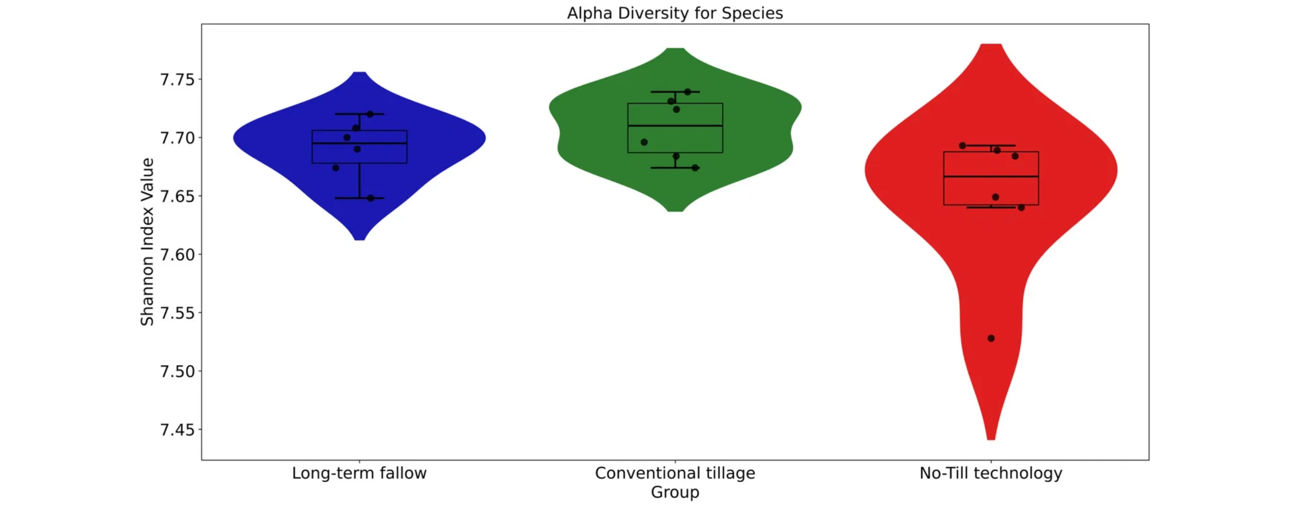
Étude de Cas 1 : Galanova et al. (2025)
Assessment of Soil Health Through Metagenomic Analysis of Bacterial Diversity in Russian Black Soil
Microorganisms
• DOI: 10.3390/microorganisms13040854
Objectifs
• Évaluer
fonctionnalité de microbiomes
dans sol noir russe
(chernozem)
• Comparer
pratiques agricoles
: No-Till, labour conventionnel,
jachère
• Identifier
gènes fonctionnels C/N/P
Méthodes
Shotgun metagenomics
de sols de Sibérie occidentale
Analyses Fonctionnelles
Figure : Diversité alpha (Shannon index) entre traitements agricoles
• Carbone :
accA, acsA, argG
Résultats Principaux
• Phosphore :
phoB, pstB, ppa
• Azote :
napA, queC, amiF
1.
Différences significatives
entre
2.
No-Till et conventionnel
> jachère
traitements
Taxonomie
: Focus
Bradyrhizobium
spp.
Shotgun Metagenomics
Functional Profiling
C/N/P Genes
3.
Gènes haute abondance :
acsA, accA, pstB
4.
Gènes absents jachère :
amiF, pnp
(>10⁶)
Conclusions
Métagénomique = outil puissant
pour santé du sol
5.
Bradyrhizobium
spp.
enrichi (4 espèces)
6.
Signature '
Bradyrhizobium|acsA
' : >1000
No-Till améliore santé
: communautés bénéfiques
reads
Jachère = appauvrissement
fonctionnel
Insight clé :
Méthodes traditionnelles insuffisantes. Shotgun metagenomics révèle potentiel
fonctionnel caché (gènes C/N/P) et communautés bénéfiques (
Bradyrhizobium
) favorisées
par No-Till.

Slide 14

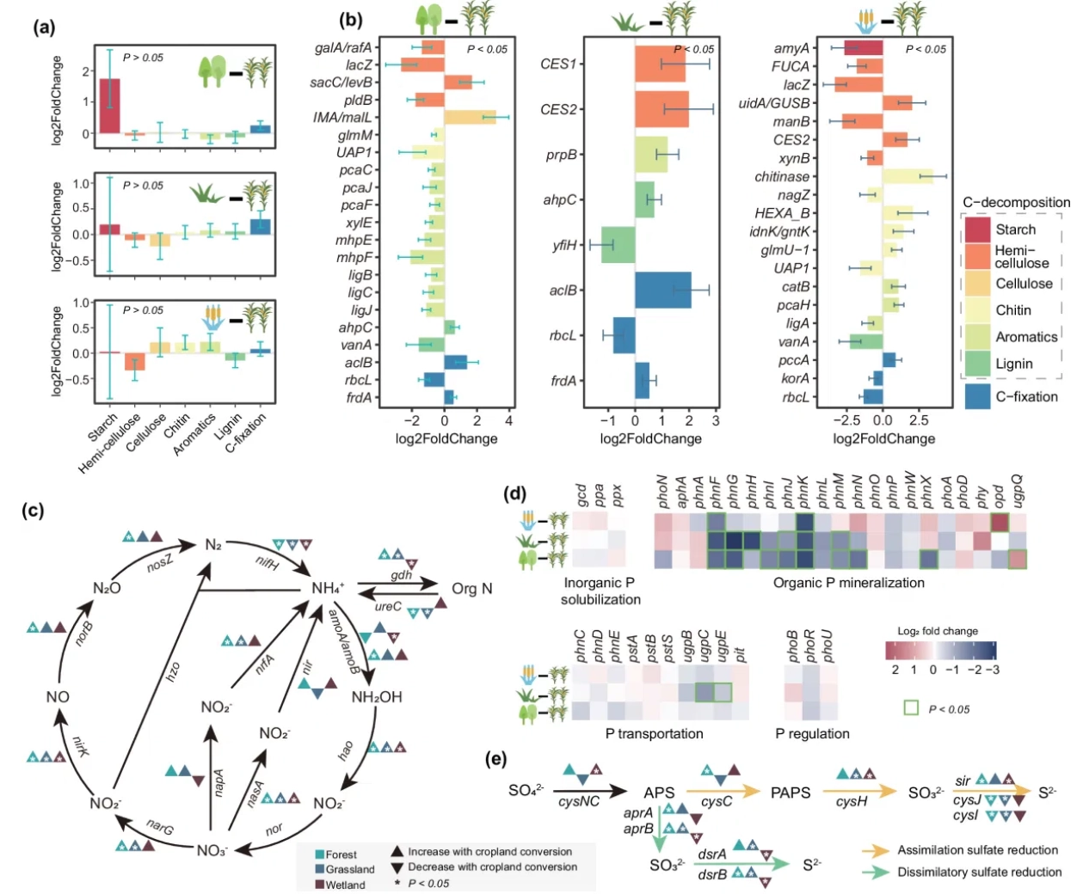
Étude de Cas 2 : Peng et al. (2024)
Nature Communications
• DOI: 10.1038/s41467-024-47348-8
Land conversion to agriculture induces taxonomic and functional homogenization of soil bacteria
Objectifs
• Investiguer
conversion de terres
pour agriculture
• Évaluer
homogénéisation
taxonomique et fonctionnelle
• Analyse en
échelle globale
Méthodes
Shotgun metagenomics
: Échantillons globaux de sols
agricoles et naturels
Analyses
Figure : Concept d'homogénéisation taxonomique induite par agriculture
• Taxonomic profiling
Résultats Principaux
• Functional gene profiling
• Assembly processes
1.
Homogénéisation taxonomique et
2.
Perte de diversité unique
de chaque site
• Homogenization metrics
fonctionnelle
Shotgun Metagenomics
Global Scale
Functional Profiling
Conclusions
3.
Padrões globaux consistents
(multiple
4.
Réduction
diversité fonctionnelle
continents)
parallèle
⚠ Agriculture réduit diversité
de manière systématique
Implications résilience :
Compromet adaptation
5.
Sols agricoles
plus similaires
entre sites
6.
Effet
indépendant de géographie
Appel à l'action :
Pratiques conservatrices nécessaires
distants
Leçon clé :
Shotgun metagenomics révèle impacts globaux invisibles par méthodes
traditionnelles. Agriculture moderne standardise microbiomes mondialement,
compromettant diversité régionale et résilience écologique.

Slide 15

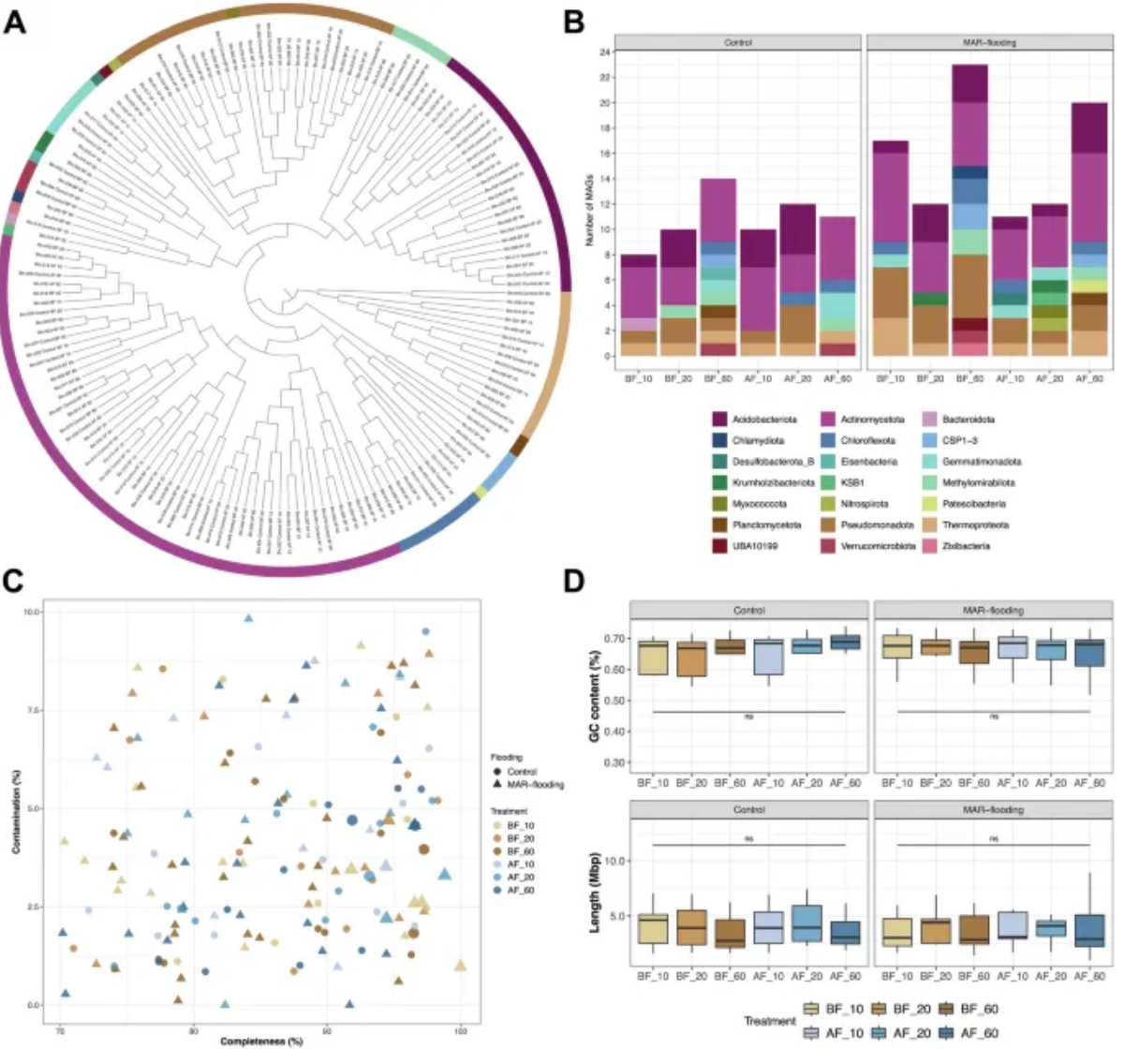
Étude de Cas 3 : Brandão Gontijo et al. (2025)
Nature Scientific Data
• DOI: 10.1038/s41597-025-05218-y
Depth-dependent Metagenome-Assembled Genomes of Agricultural Soils under Managed Aquifer Recharge
Objectifs
• Reconstruire
MAGs
de sols agricoles en profondeurs
• Évaluer impact
recharge d'aquifère
• Caractériser
diversité archéenne et bactérienne
Méthodes
Shotgun metagenomics
: Illumina haute profondeur
Assembly & Binning
• MEGAHIT, metaSPAdes
• MetaBAT2, MaxBin2, CONCOCT
• DAS Tool (refinement)
Résultats Principaux
Figure : (A) Arbre phylogénétique des MAGs, (B) Distribution par phylum
Évaluation
Reconstruction de MAGs
• CheckM, BUSCO (qualité)
146 medium-quality
+
14 high-quality
=
160 génomes
• GTDB-Tk (taxonomie)
• Prokka, DRAM (fonction)
1.
Ampla diversité
archéenne et
2.
Variation dépendante
de profondeur
MEGAHIT
MetaBAT2
GTDB-Tk
DRAM
bactérienne
Conclusions
3.
Caractérisation fonctionnelle
détaillée
4.
Nombreux
lignées non cultivées
MAGs révèlent diversité non cultivable
Profondeur structure communautés
Insight clé :
Shotgun metagenomics + MAG assembly donnent accès à génomes complets
8.75% high-quality
illustre défis
d'organismes impossibles à cultiver. Phylogénie révèle diversité cachée. Qualité variable
(8.75% high-quality) illustre défis techniques mais valeur scientifique immense.

Slide 16

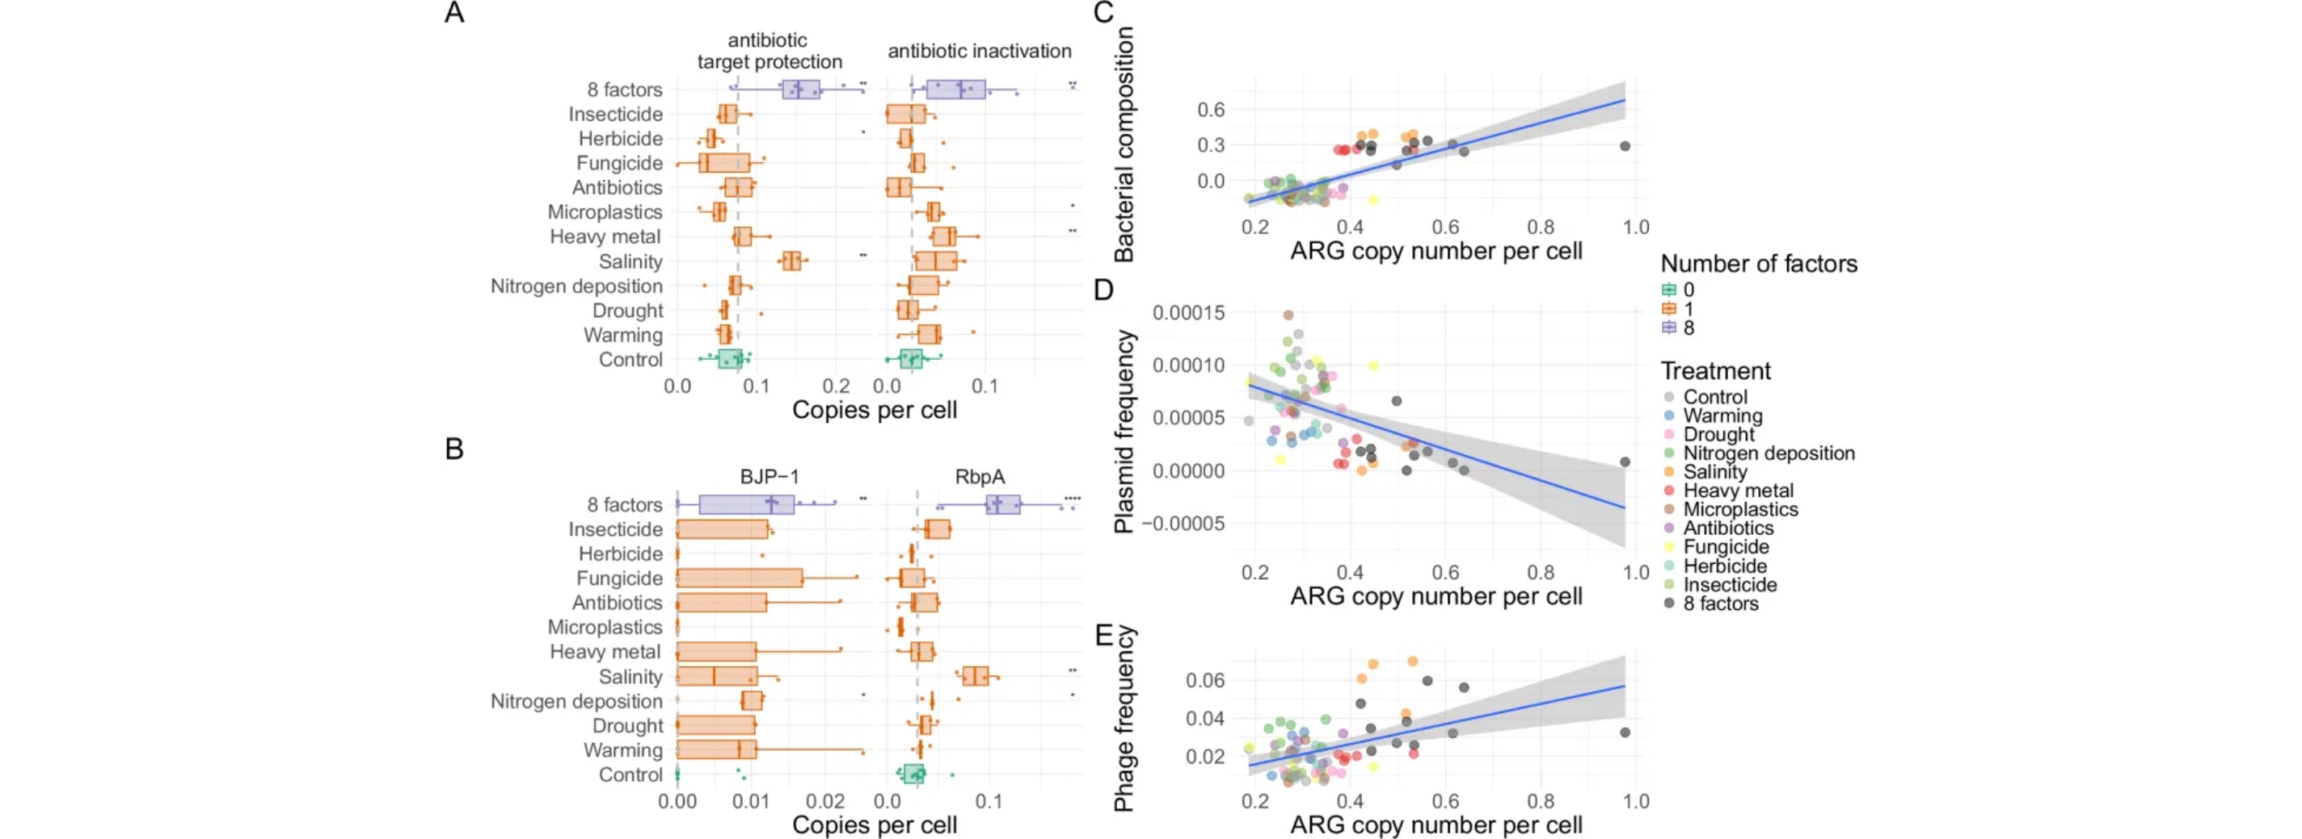
Étude de Cas 4 : Rodríguez del Río et al. (2025)
Nature Communications
• DOI: 10.1038/s41467-025-60390-4
Soil microbial responses to multiple global change factors
Objectifs
• Investiguer
réponses microbiennes
à changements globaux
• Récupérer
MAGs bactériens et viraux
• Caractériser
populations
sous conditions variées
Méthodes
Shotgun metagenomics
: Expériences multi-facteurs (T°,
précipitation, CO₂, nutriments)
Analyses Avancées
• High-throughput MAG recovery
Figure : Récupération massive de MAGs bactériens et viraux du sol
• Viral genome assembly
Résultats Principaux
• Population genomics
2607 Génomes Assemblés
• Multi-factor design
742 MAGs bactériens
+
1865 MAGs viraux
High-throughput MAGs
Viral Genomes
Population Genomics
Conclusions
1.
Majorité
taxonomiquement inconnus
2.
Réponses spécifiques
aux facteurs
Vaste "matière noire" microbienne
3.
Virus rôle important
en dynamiques
4.
Interactions complexes
facteurs
Virus rôle crucial
en écologie
Genome-resolved essentiel
5.
Variation intra-espèce
importante
6.
Nouveaux táxons
découverts
Insight clé :
High-throughput shotgun metagenomics révèle échelle massive de diversité
cachée. >2600 génomes dont majorité inconnus. Virome du sol largement sous-estimé (1865
MAGs viraux). Approche genome-resolved indispensable pour comprendre réponses aux
changements globaux.

Slide 17





Conclusions et Perspectives
La métagénomique shotgun comme outil transformateur pour l'écologie microbienne du sol
Messages-Clés
Prochaines Étapes (à confirmer)
Accès au génome complet des communautés
Approfondissement pratique
Reconstruction de MAGs pour organismes non-cultivables avec information taxonomique et fonctionnelle simultanée, dépassant les limitations du séquençage d'amplicons.
• Reconstruction et annotation de MAGs
• Interprétation biologique dans contexte agricole
Puissance analytique multi-échelle
Intégration multi-omique
• Combiner métagénomique, métatranscriptomique et métaprotéomique
Analyse depuis la diversité taxonomique jusqu'aux voies métaboliques complètes, identification de gènes de résistance et caractérisation de la diversité génétique intra-espèce.
• Vision holistique : potentiel génétique vs expression réelle
• Approche intégrative pour dynamiques microbiennes
Perspectives de recherche
Applications transformatrices en agriculture
• Bases de données spécifiques pour microbiomes du sol
Évaluation de la santé des sols agricoles, compréhension des impacts de pratiques agricoles et identification de biomarqueurs pour agriculture durable.
• Amélioration des algorithmes de binning et annotation
• Applications en bioremédiation et production biotechnologique
• Contribution à l'agriculture régénérative et séquestration de carbone
Défis techniques à considérer
Complexité computationnelle, qualité variable des MAGs (50-100% complétude), biais de binning et nécessité de validation expérimentale.
Métagénomique Shotgun : Outils et Applications pour l'Écologie Microbienne
Thiago Gumiere, Professeur Agrégé, Université Laval
SYMBIOSOL 2025 - Atelier 2 : Outils numériques

